Slide 1
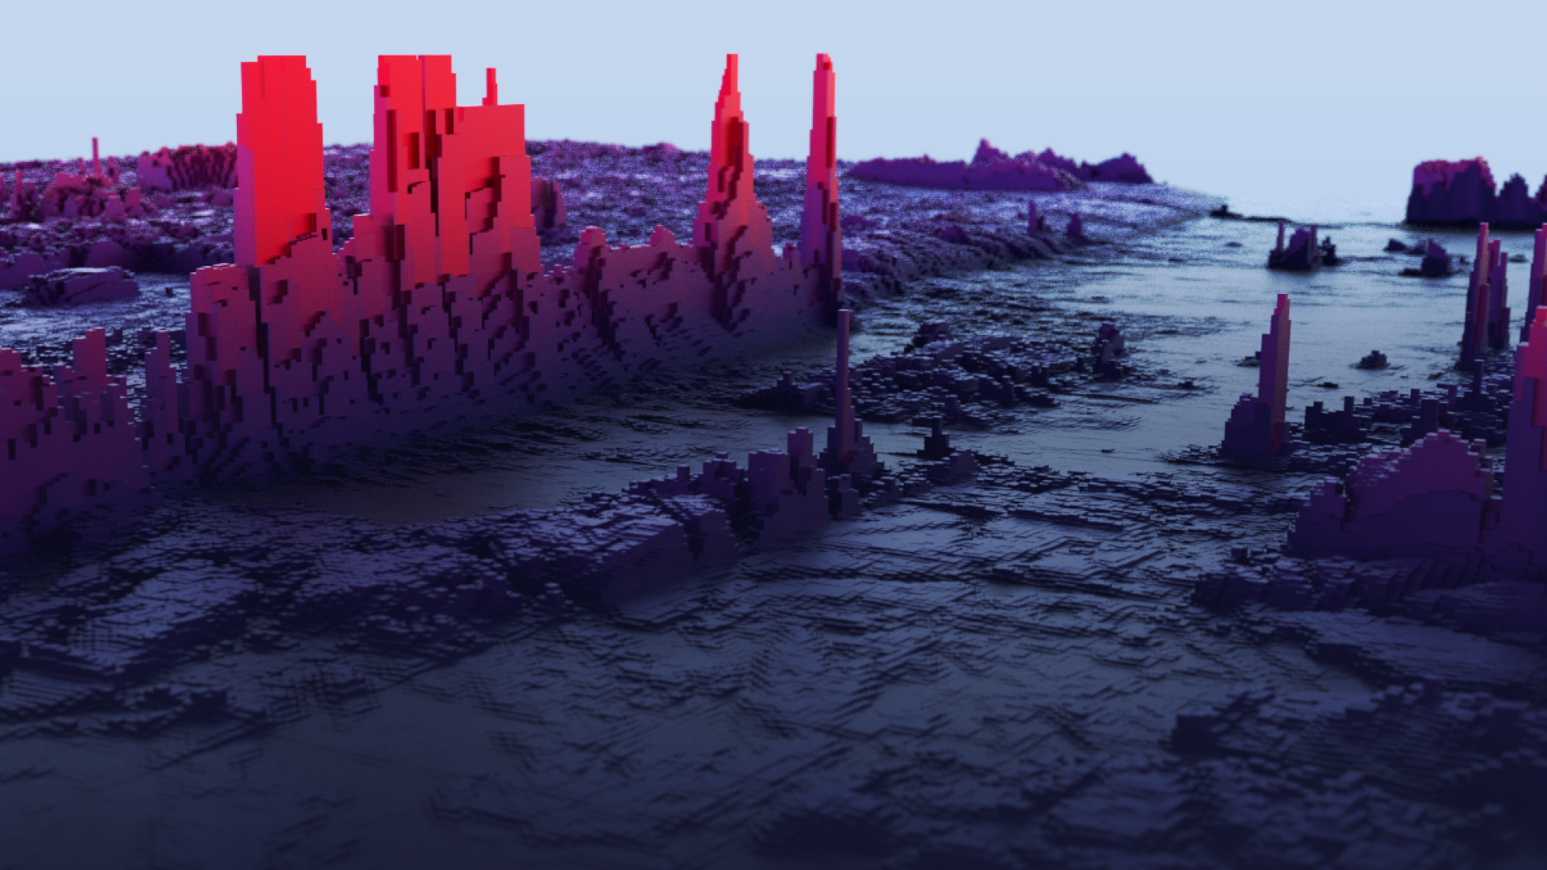


InfantemTeam
Построение маршрута на поле, встраиваемого в текущий сервис Trimble

Slide 2

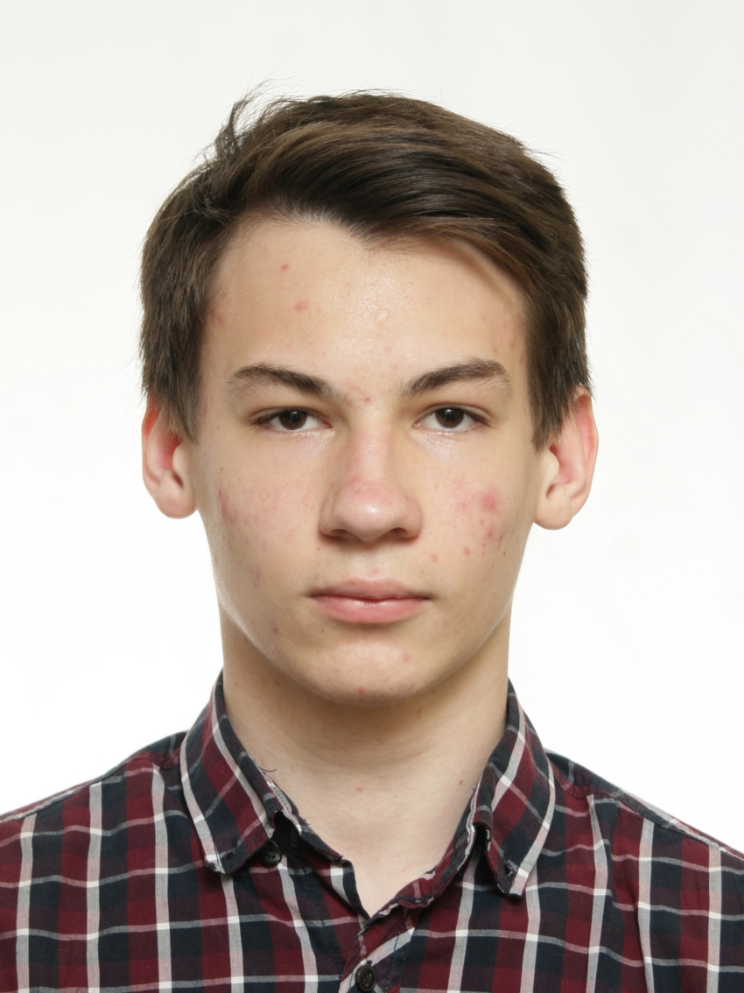
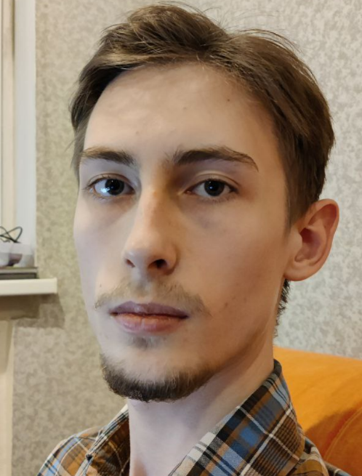
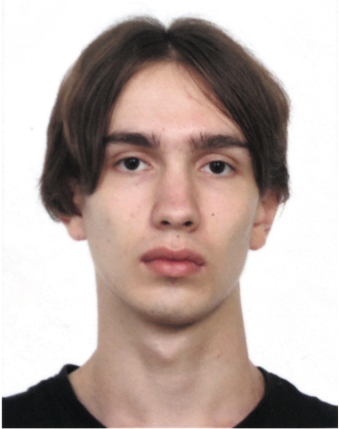
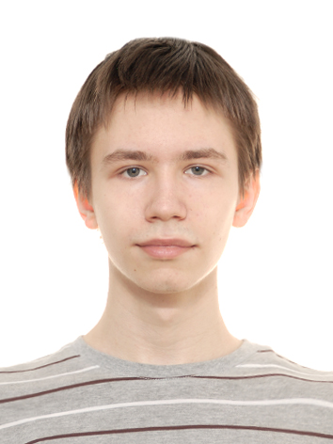

InfantemTeam
ФОТО
Ширяев Кирилл
+7-912-711-40-49
(@Wildd_God)
TeamLead
Бабинцев Лев
+7-922-660-04-64
(@zer0Nu11)
DataScientist
Музафаров Карим
+7-953-839-21-02
(@karim_muzafarov)
Frontend
Воронцов Егор
+7-981-406-29-79
(@sdoregor)
Backend
Мальцев Тимофей
+7-919-512-63-39
(@KlenoviySirop)
Design

Slide 3

Поставленная задача
Создать алгоритм
построения непрерывного
маршрута движения
автономного трактора на поле
для различных операций. Интегрируемый в текущий сервис Trimble.
Маршрут беспилотного трактора
InfantemTeam

Slide 4
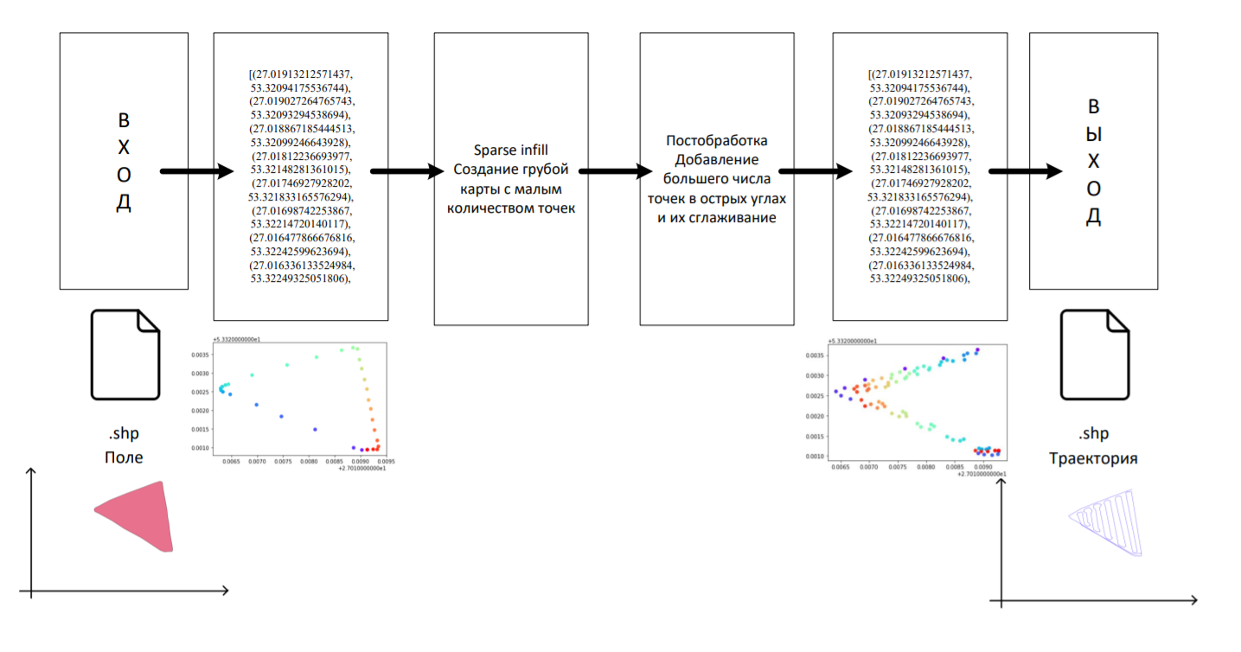
Предобработка данных
InfantemTeam

Slide 5
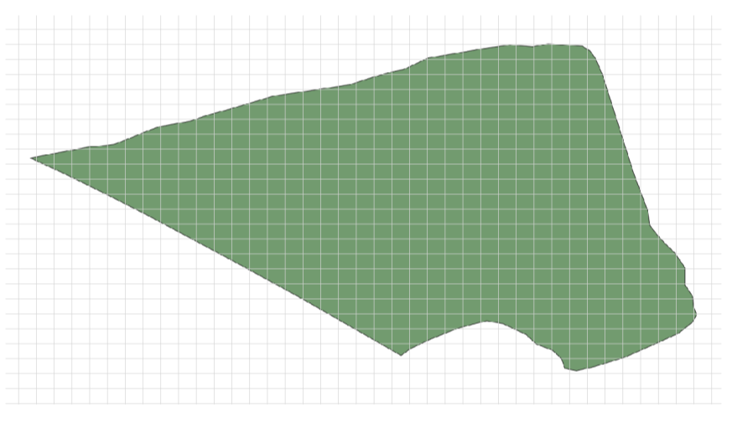
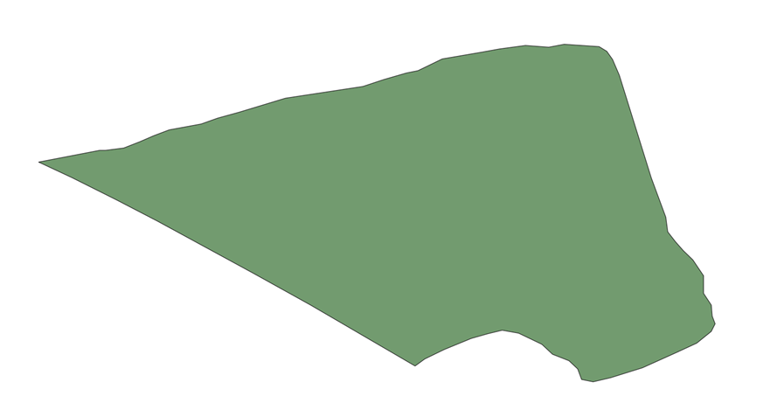

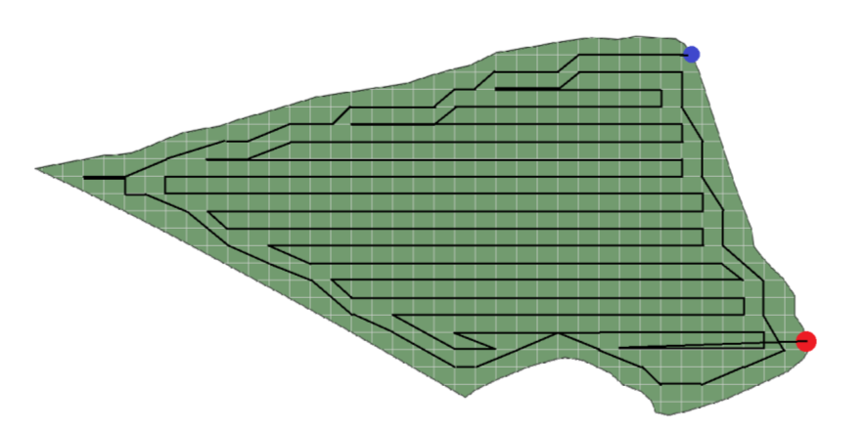
Презентация концепции
Создание грида на карте и его наложение на .shp карту поля
Проход поля по периметру с расстоянием в половину ширины агрегата до границы. После создание представления об обрезанном гриде внутри периметра, как о графе и обход по нему алгоритмом Дейкстры от начальной координаты до конечной с условиям обхода всей площади поля
Обрезка грида по периметру поля (библиотека GeoPandas)
InfantemTeam

Slide 6
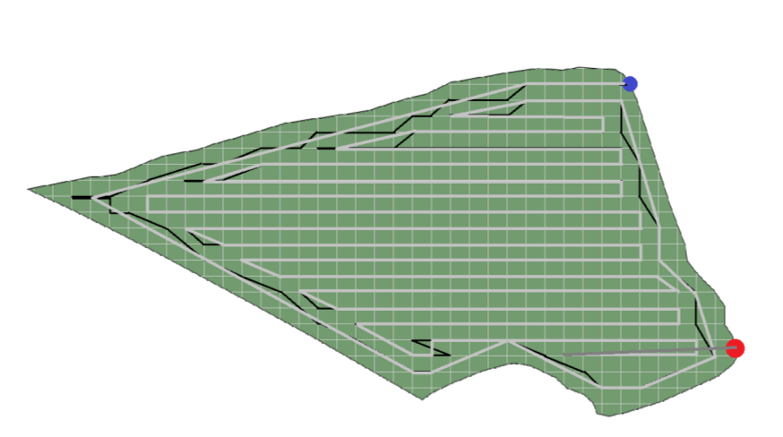
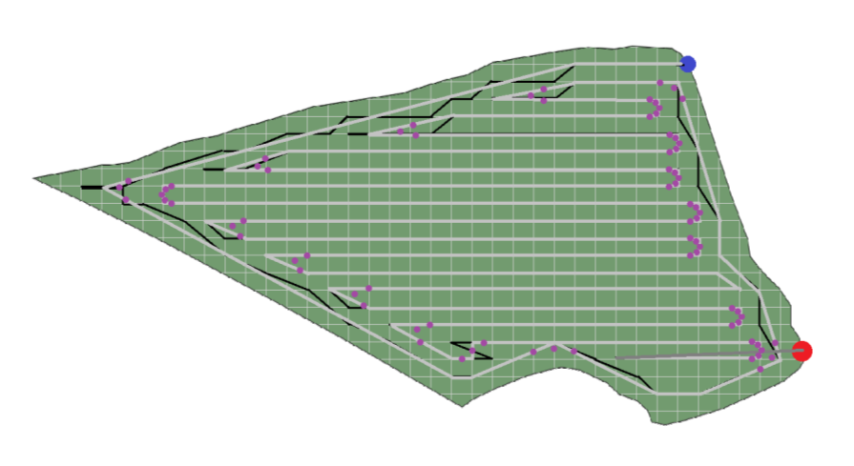
Презентация концепции
Линейная интерполяция полученной траектории с целью уменьшить количество точек
Добавление дополнительных точек в острых углах (углом считается угол между двумя ближайшими точками траектории) с целью упрощения поворотов в траектории
InfantemTeam

Slide 7


Немного UI)
https://agrohack.sdore.me/
InfantemTeam

Slide 8

Ссылка на GitHub
https://github.com/InfantemTeam/agrohack-2021
InfantemTeam

Slide 9
Реализация
Ввиду недостаточного количества времени команде удалось лишь:
Придумать рабочую и самую оптимальную концепцию
Написать UI для презентации готового решения
Представить идею в виде презентации (без mvp и кода алгоритма)
InfantemTeam

Slide 10
Спасибо
за просмотр!

